Slide 1
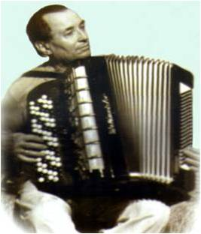
Пономаренко Григорий Федорович
Певец родного края

Slide 2
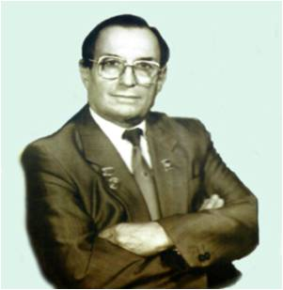
Пономаренко Григорий Федорович, композитор, народный артист СССР, родился 2 февраля 1921 года в селе Моровск Остерского района Черниговой области в крестьянской семье.
Большое влияние на судьбу Григория оказал его дядя - Максим Терентьевич, гармонист, собиратель народных инструментов. С шести лет будущий композитор играл на баяне на всех поселковых праздниках. Начал свою профессиональную деятельность в ансамбле погранвойск УССР, совмещая выступления с учебой в Киевской консерватории (класс А. Магрика).

Slide 3
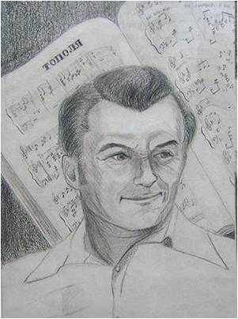
В 14 лет Григорий начинает работать баянистом сначала в городском Доме пионеров, затем баянистом в Доме культуры Днепрогэса.
В 1938 году Григорий Пономаренко поступил на военную службу в ансамбль песни и пляски погранвойск НКВД УССР. Здесь он пишет первую песню «По широкой улице проходили конники».
С военным ансамблем Григорий Пономаренко прошел всю войну с концертами на западных фронтах страны. За время войны награжден медалями: «За оборону Москвы», «За победу над Германией», «Орденом отечественной войны II степени».
В 1950 году Г.Ф. Пономаренко оставляет военную службу и работает в народном оркестре имени Осипова солистом-баянистом.

Slide 5
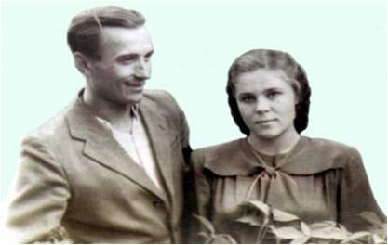
С 1952 года Григорий Федорович — музыкальный руководитель Волжского народного хора в г. Куйбышеве.
Здесь созданы песни:
• «Ивушка» с поэтом В.Г. Алферовым;
• «Эх Волга — речка» в соавторстве с В.П. Бурыгиным;
• «Молодой агроном» с Виктором Боковым.
В 1959 — 60 годах Григорий Федорович вместе с поэтом В.Ф. Боковым готовят программу для Оренбургского народного хора и создают знаменитую песню «Оренбургский пуховый платок».
С 1963 по 1973 годы Пономаренко - руководитель народного хора Дворца культуры Волгоградского тракторного завода.
С солисткой Волжского русского народного хора. 1955 г.
В Волгограде композитор начинает тесное сотрудничество с поэтессой Маргаритой Агашиной - их первую песню «Что было, то было» исполнила Л.Г. Зыкина. В сотрудничестве с Агашиной созданы песни: «А где мне взять такую песню», «Подари мне платок», «Растет в Волгограде березка».

Slide 6
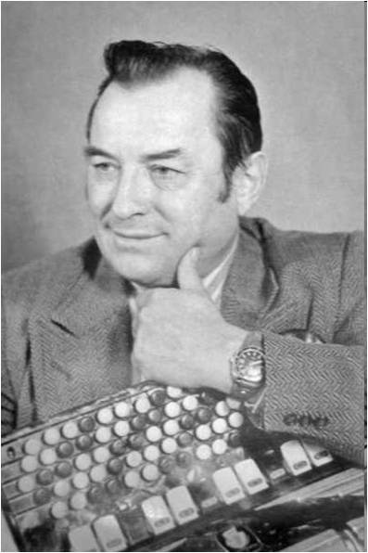
В 1972 году Г.Ф. Пономаренко переезжает на Кубань. На Кубани Григорий Федорович много гастролирует, пишет песни на стихи кубанских поэтов: «Казак ехал на Кубань», «Краснодарская весна», «Ой станица, родная, станица» (стихи Ивана Варавы), «Кубаночка», «Трудовые руки», «Посадила я сады» (стихи Николая Доризо) и многие другие.
На Кубани Пономаренко пишет музыку на цикл стихов Александра Блока (11 песен) и на стихи Сергея Есенина (14 песен). Эти песни исполняет И.Д. Кобзон.

Slide 7
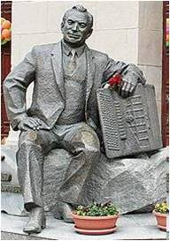
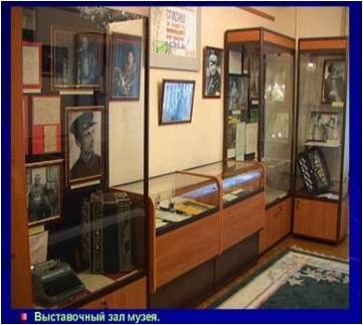
2 февраля 2001 года в г. Краснодаре установлен памятник и мемориальная доска на доме, где он жил.
27 февраля 2005 года открыт «Мемориальный музей-квартира народного артиста СССР Г.Ф. Пономаренко». Музей располагается в мемориальной квартире № 80 в доме по улице Красной, 204.

Slide 8
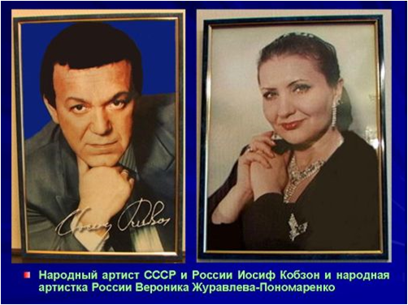
Музей располагается в мемориальной квартире № 80 в доме по улице Красной, 204. В этой квартире композитор прожил со своей женой певицей Вероникой Журавлевой-Пономаренко около четверти века. Гостеприимный дом был всегда распахнут для друзей и единомышленников Григория Федоровича. Поэты и писатели, певцы и музыканты, ученые и общественные деятели собирались здесь, чтобы послушать новую песню, новое исполнение, обсудить творческие планы,
программы праздников и концертов. Основу мемориального фонда составляет коллекция экспонатов любовно собранная и переданная в дар музею женой композитора и исполнительницей его произведений Вероникой Ивановной Журавлевой-Пономаренко, заслуженной артисткой России, профессором Краснодарского государственного университета культуры и искусств, директором Краснодарской краевой филармонии.

Slide 9
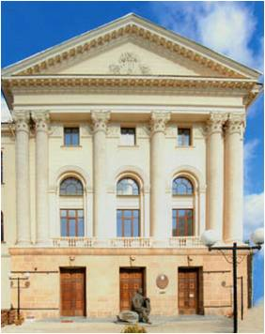
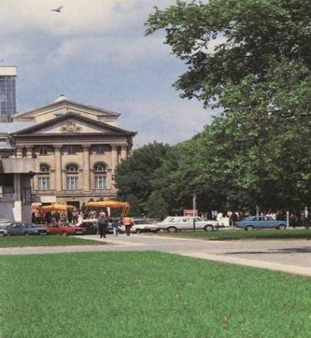
Государственное концертное учреждение культуры Краснодарского края «Краснодарская филармония имени Г.Ф.Пономаренко»

Slide 10
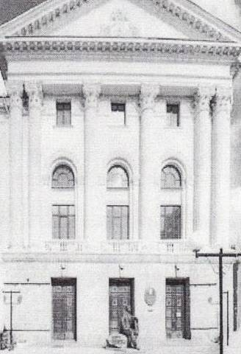
С 10 мая 1939 года была образована Краснодарская краевая государственная филармония, в связи с образованием в сентябре 1937 г. самостоятельной территориальной единицы - Краснодарского края. В 1997 году филармонии было присвоено имя композитора, народного артиста СССР Григория
Краснодарская филармония является государственной организацией, осуществляющей руководство концертной жизнью. В более широком смысле – это связующее звено между теми, кто создает концерты, и теми, кто их посещает. Филармония изучает вкусы, эстетические потребности зрительской аудитории, стремится удовлетворить их за счет местных творческих и приглашенных исполнителей.

Slide 11
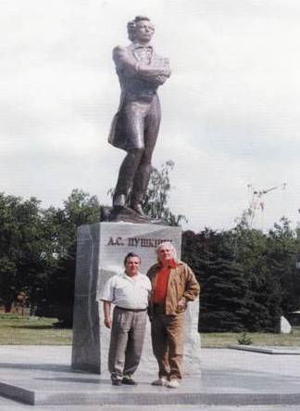
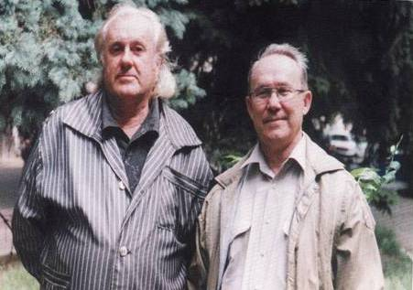
Илья Петрусенко автор книги о Г. Пономаренко
С редактором книги членов союза писателей
России Виктором Ростовым

